Slide 1

数学建模与数学实验
遗传算法
后勤工程学院数学教研室

Slide 2



实验目的
学习遗传算法的基本原理与方法。
实验内容
1、遗传算法基本理论。
2、遗传算法工具箱。
3、遗传算法实例。
4、实验作业。
5、建模案例：交巡警服务平台的设置与调度

Slide 3
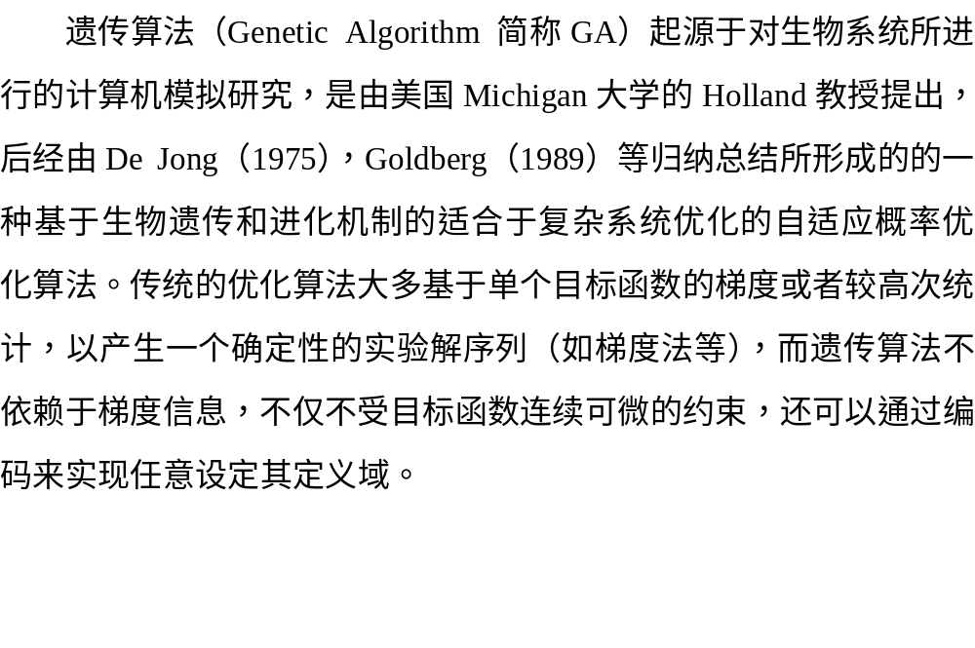


Slide 4
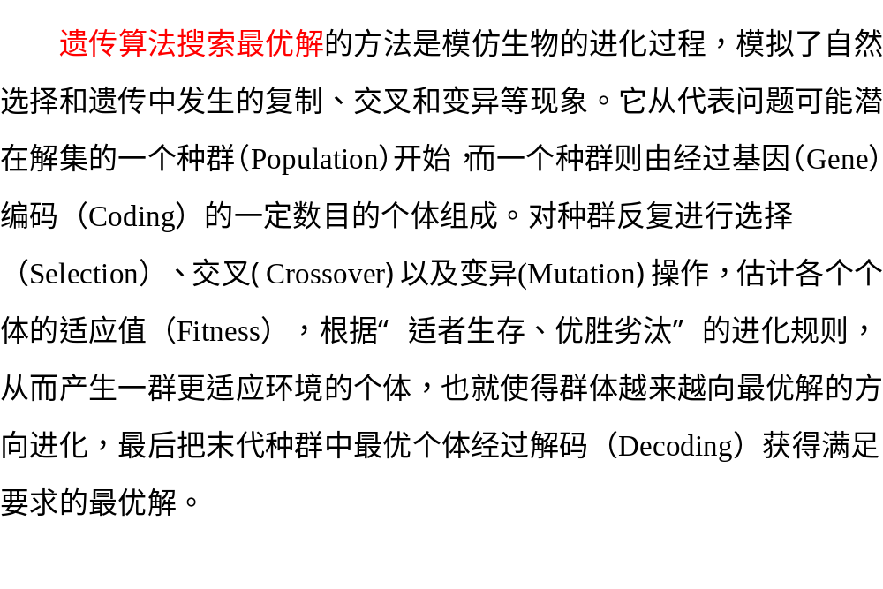
一、遗传算法基本理论

Slide 5
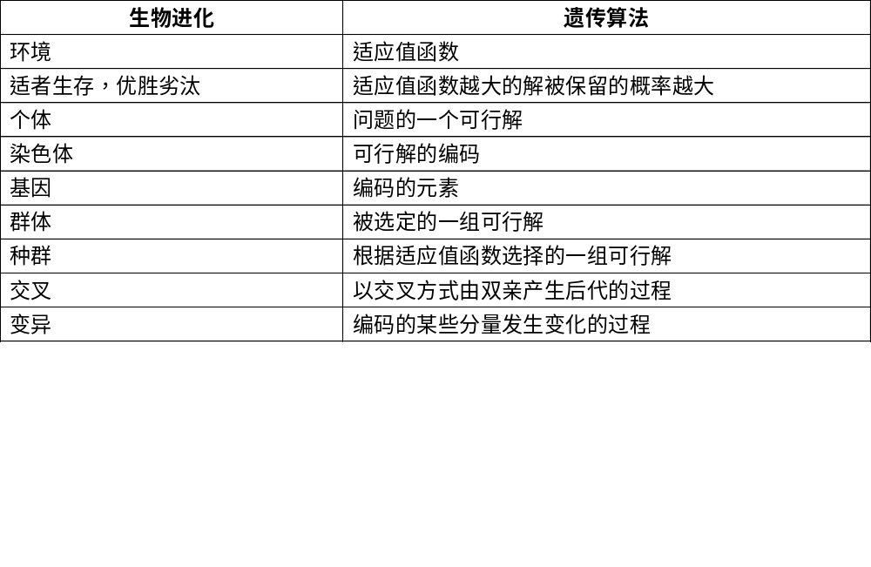
下表为生物进化与遗传算法对应关系：

Slide 6
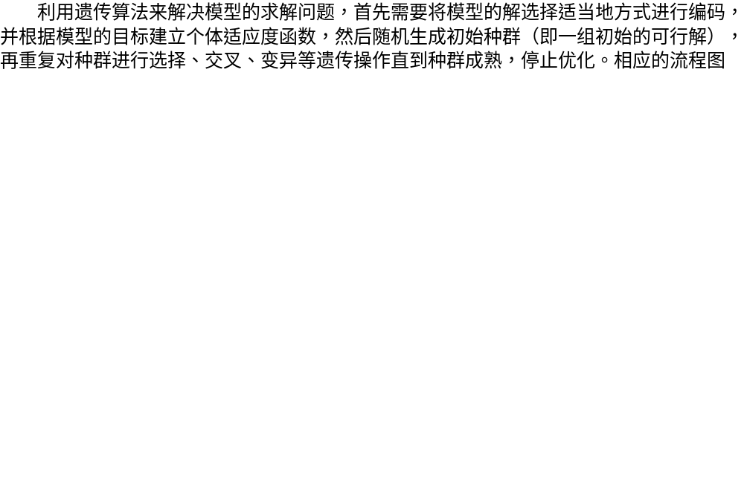
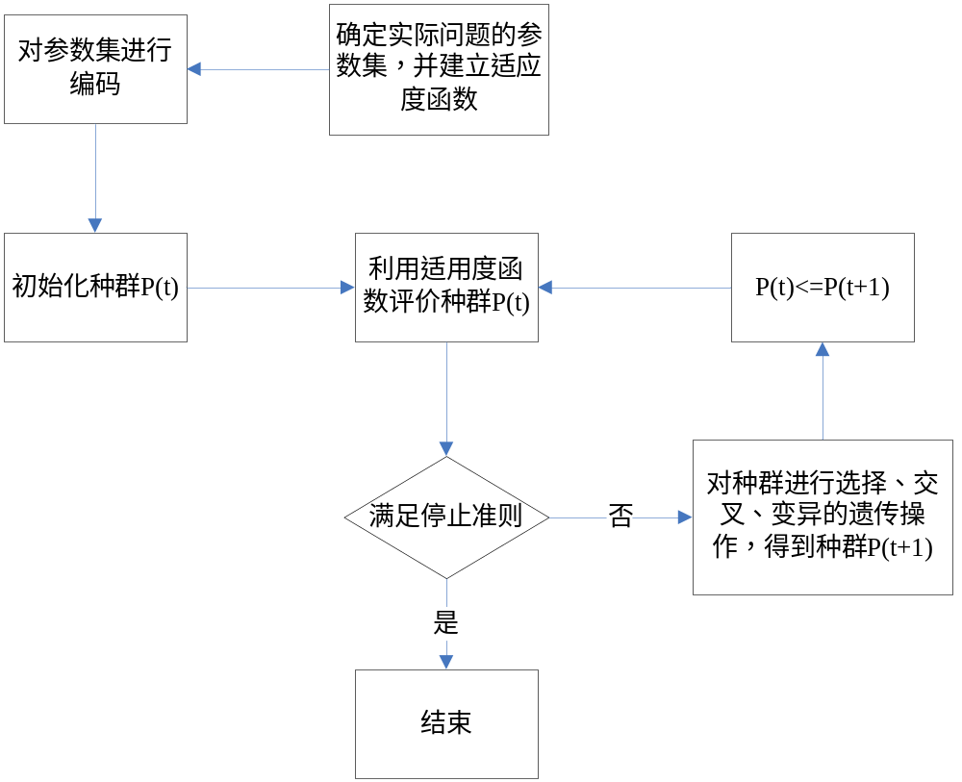

Slide 7
（1）染色体编码（chromosome coding）与解码（decode）
编码方式：
1)二进制编码（binary encoding）
2)实数编码（real-number encoding）
3)整数或字母排列编码
4)一般数据结构编码。

Slide 8
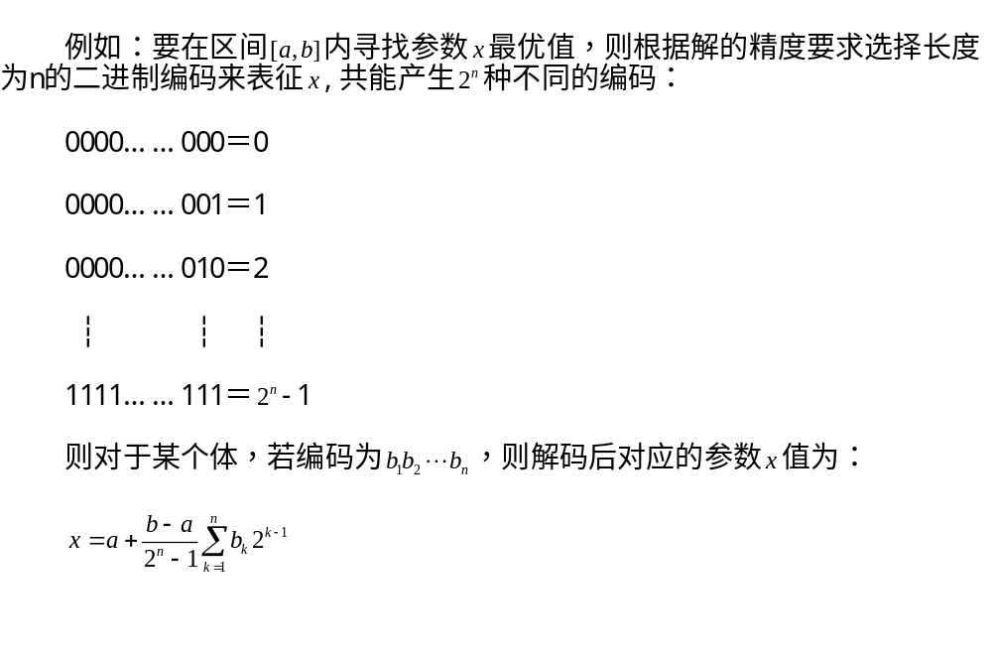
二进制编码:是最简单也最常用的编码方式，它采用一个二进制字符串来表征解。

Slide 9
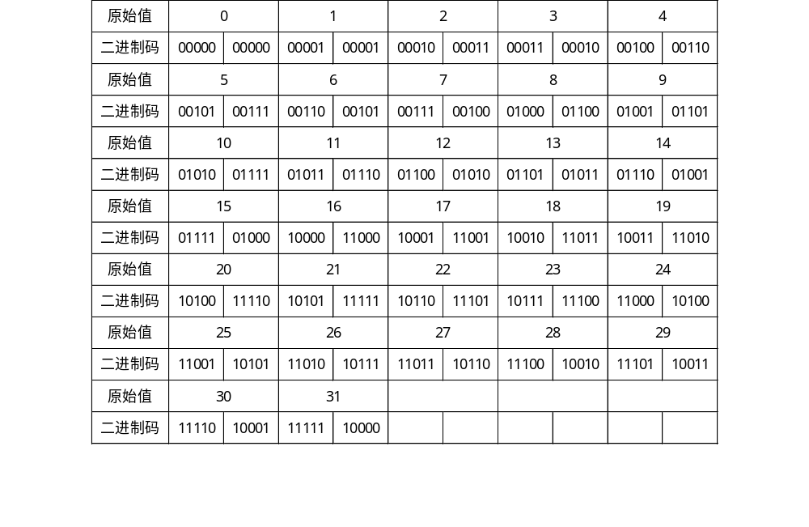
格雷编码:是一种基于二进制编码的循环码，它需要对普通的二进制编码从最右一位起，依次将每一位与其左边一位作异或运算，作为对应格雷编码在该位的值，最左边一位保持不变。如下表为0－31的普通二进制编码及其对应的各类编码情况（其中，0－31中每一个数对应两个二进制编码，左边的是普通二进制码，右边一列是其格雷码）

Slide 10
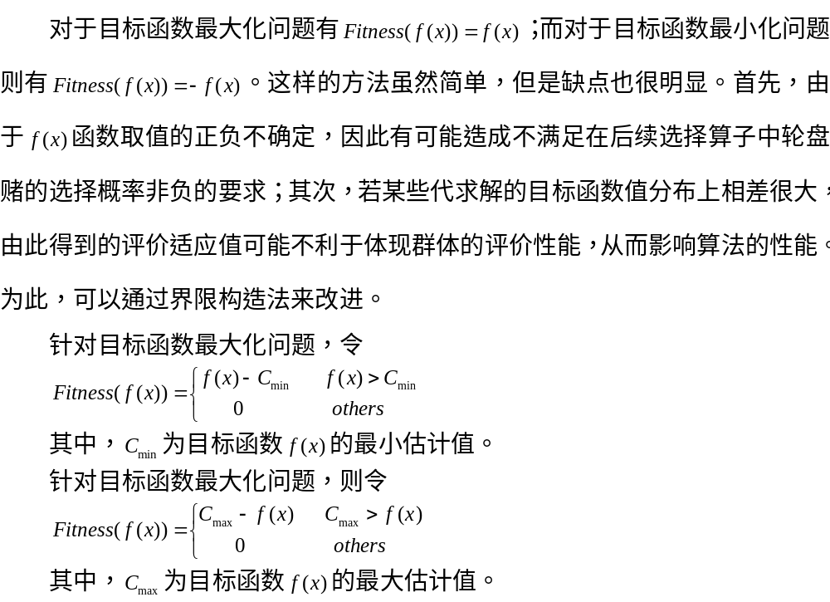
（2）个体适应度函数

Slide 11
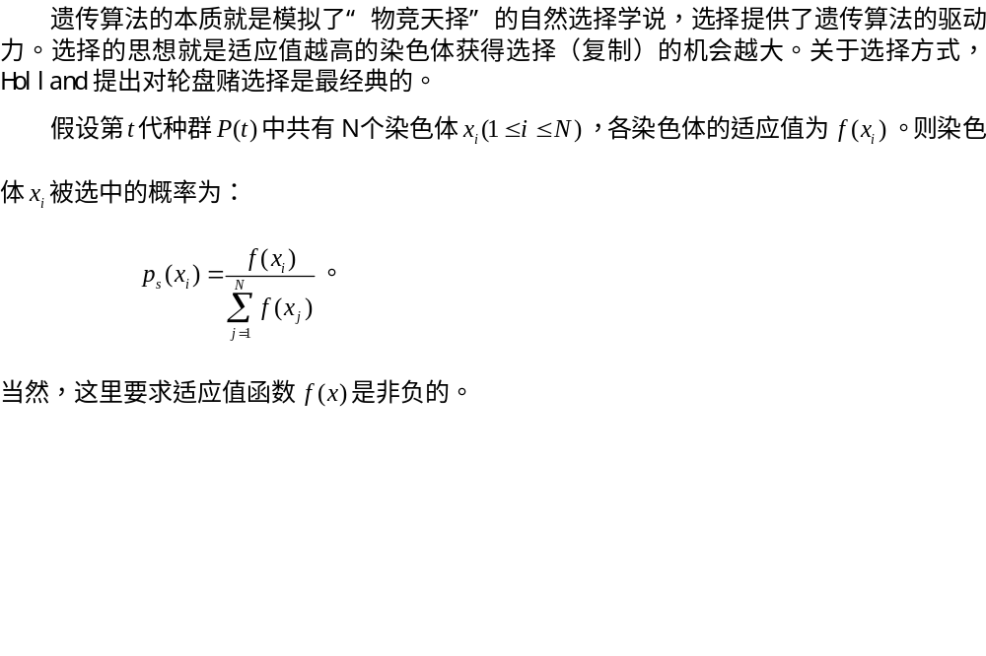
（3）选择算子

Slide 12
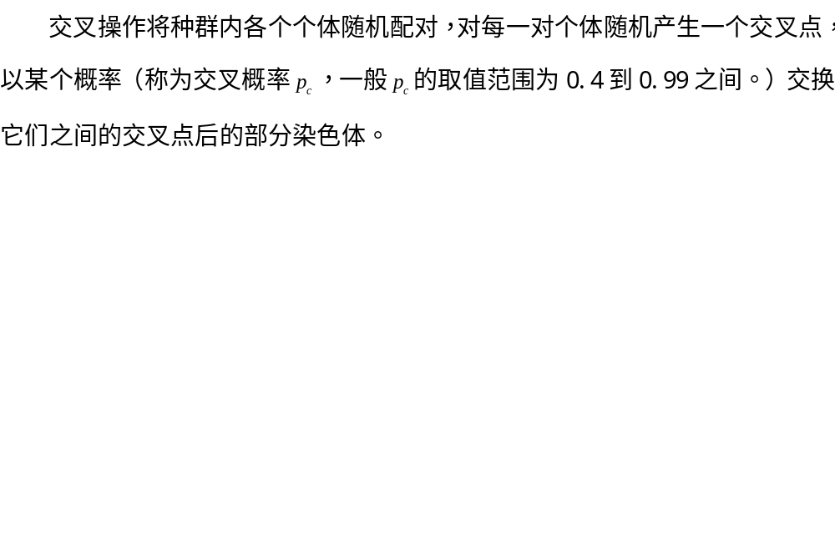
（4）交叉算子
例如: 对两条全1和全零的12位染色体，假如产生的交叉点位置为4，则执行的交叉操作如下图所示：
1
1
1
1
1
1
1
1
1
1
父代
0
0
0
0
0
0
0
0
0
0
交叉点
1
1
1
0
0
0
0
0
0
0
子代
0
0
0
1
1
1
1
1
1
1

Slide 13
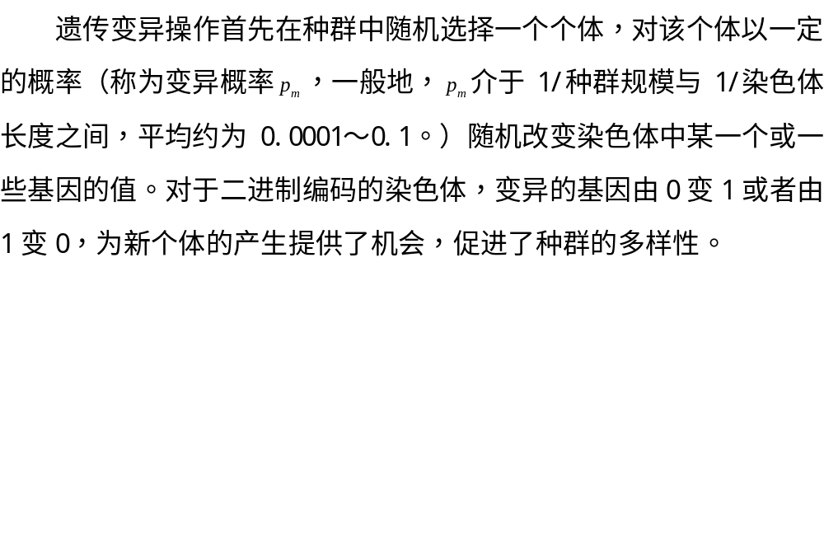
（5）变异算子
父代
1
0
1
0
1
0
1
0
0
0
变异基因
变异基因
变异基因
变异基因
子代
1
0
0
0
1
0
1
0
1
0

Slide 14
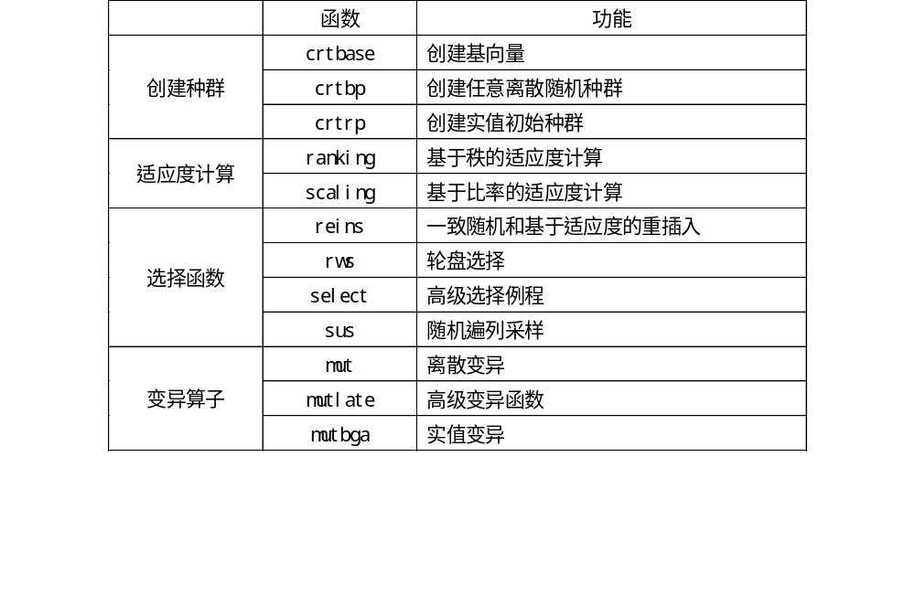
二、遗传算法工具箱

Slide 15
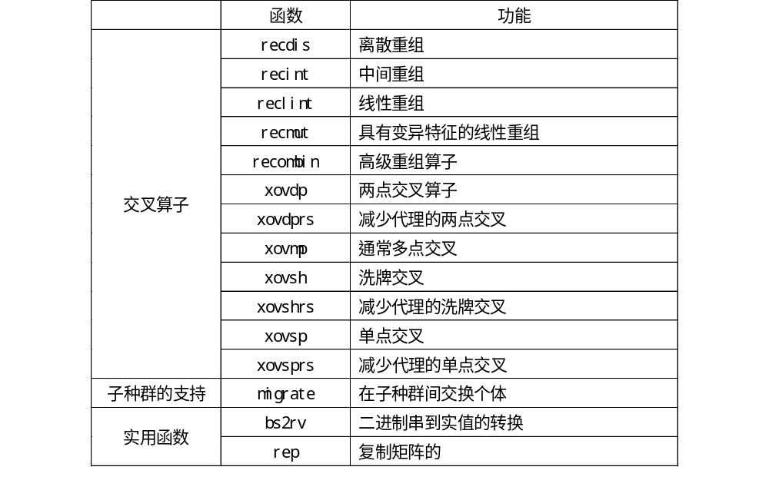

Slide 16
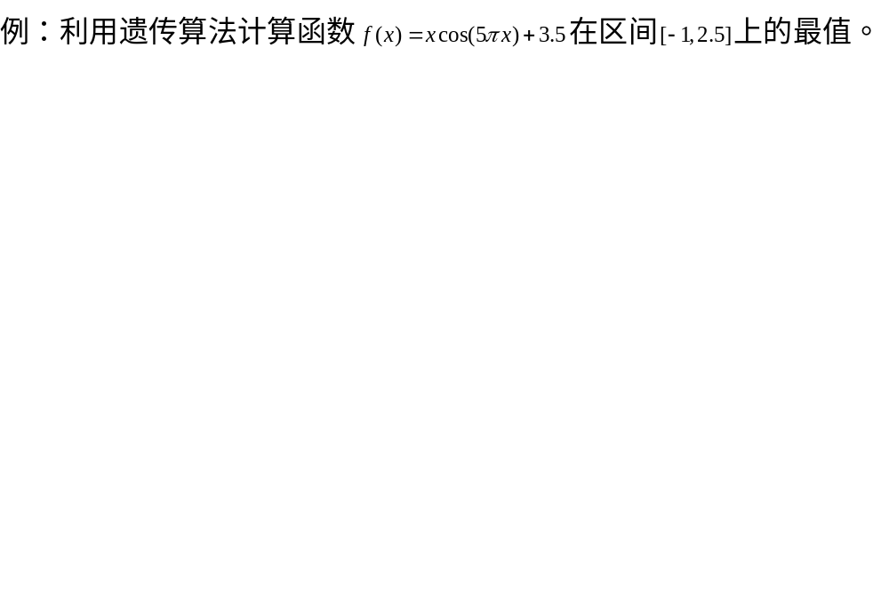
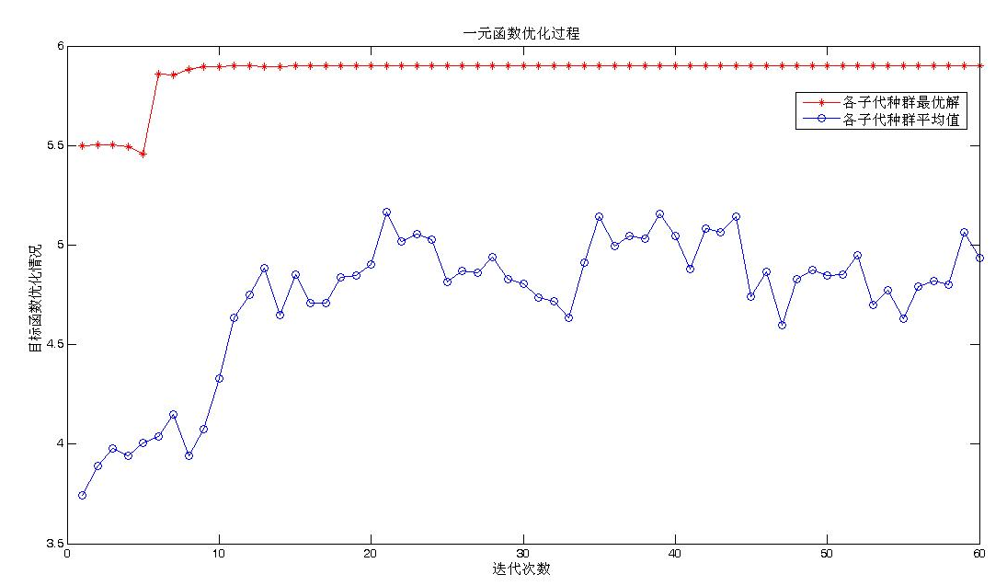
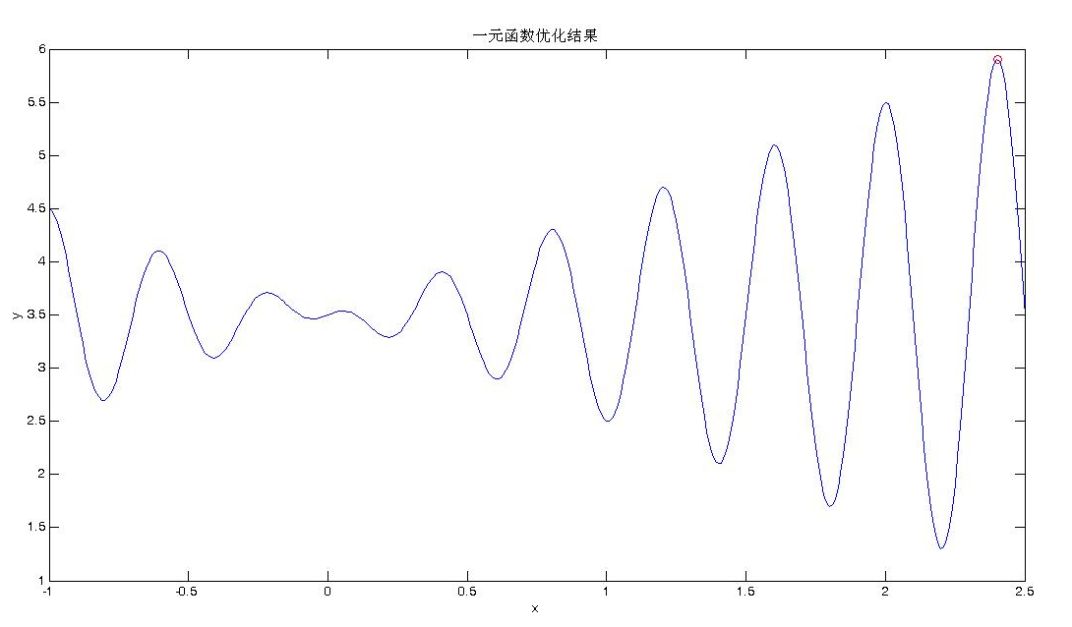
三、遗传算法应用
（1）一元函数的优化问题
To Matlab exp12_1_1.m
最大值运行结果：

Slide 17
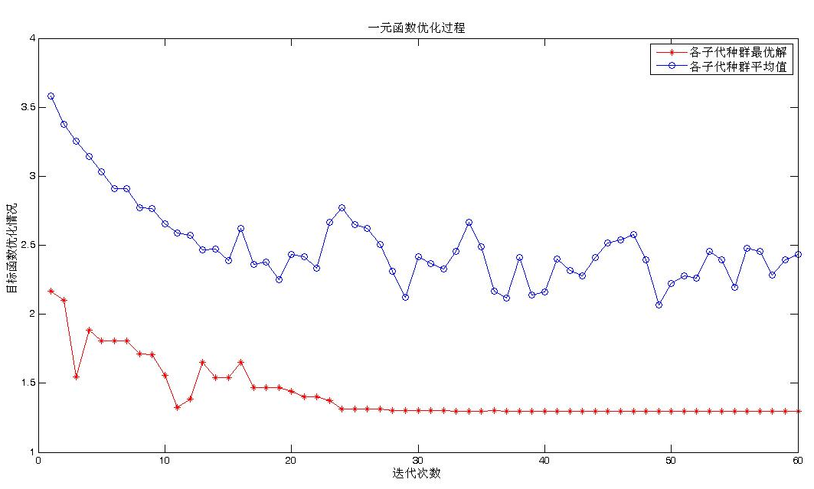
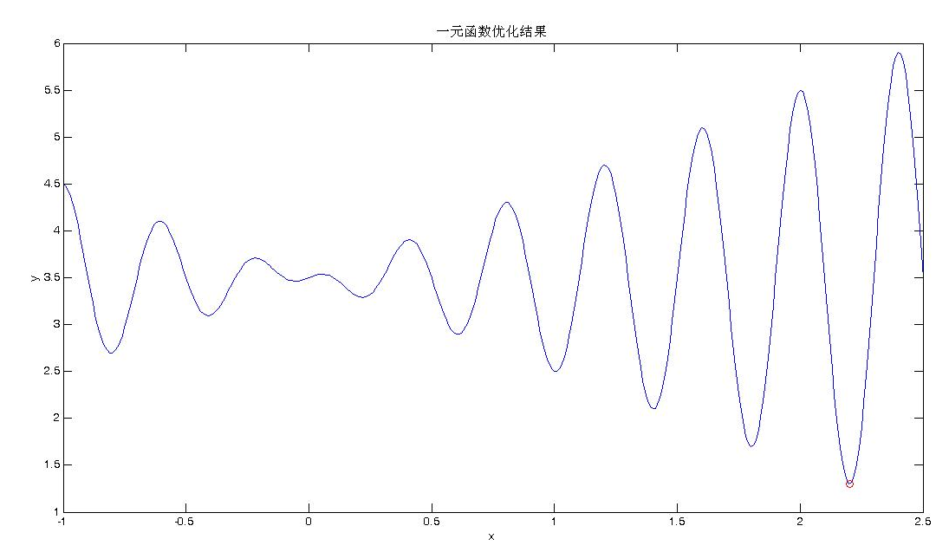
最小值运行结果：

Slide 18
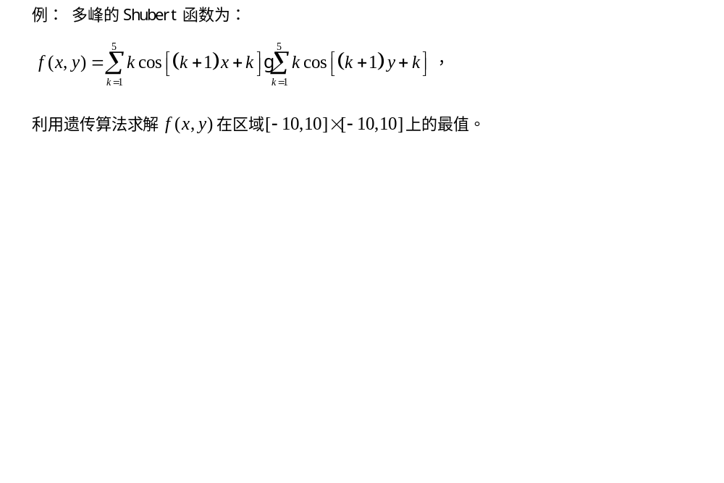
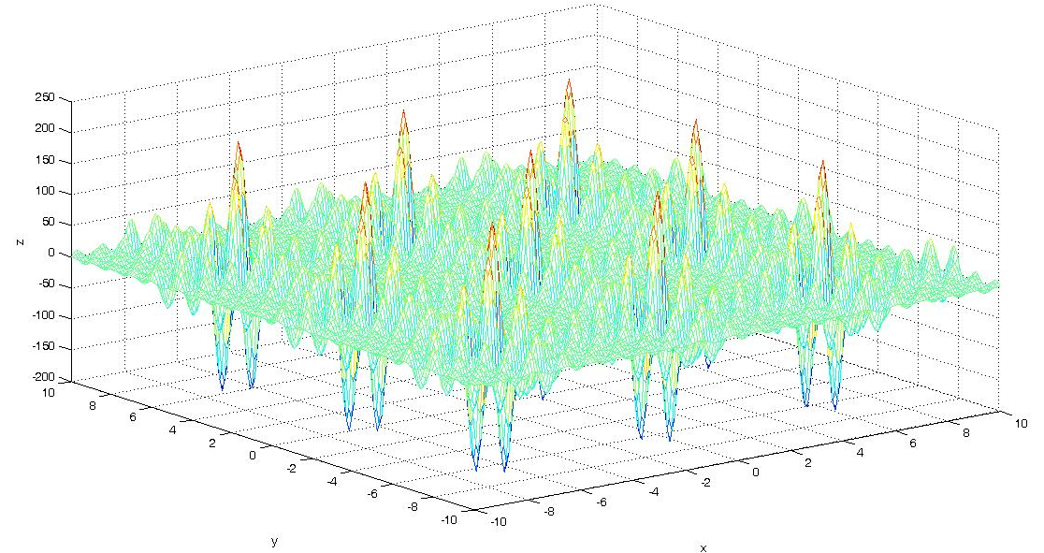
（2）多元函数的优化问题
To Matlab exp12_1_2.m

Slide 19
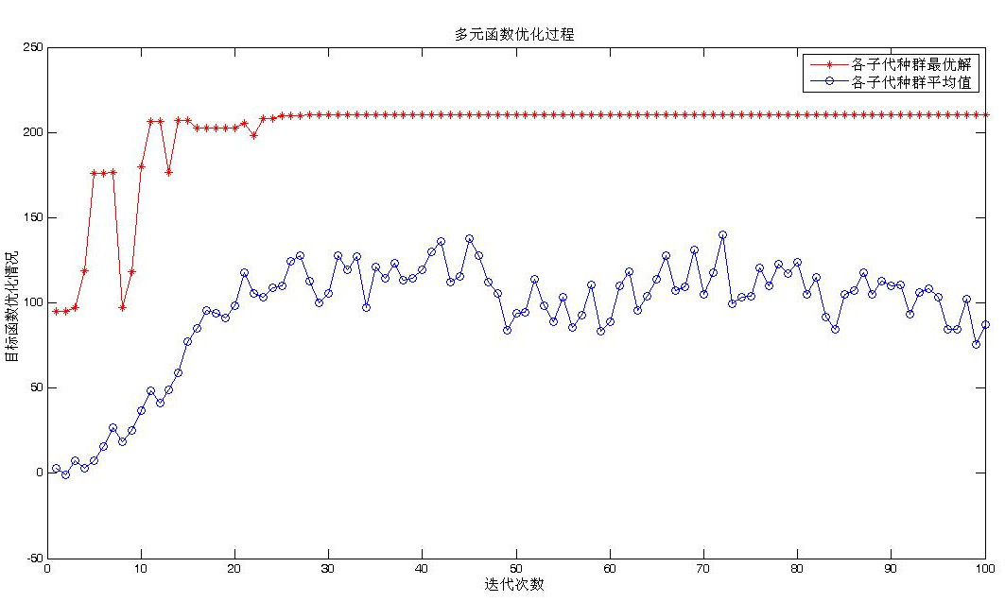
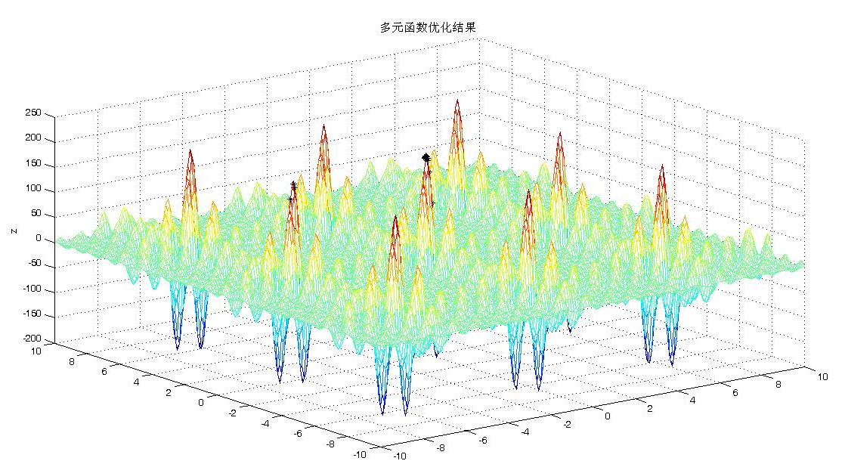
最大值运行结果：

Slide 20
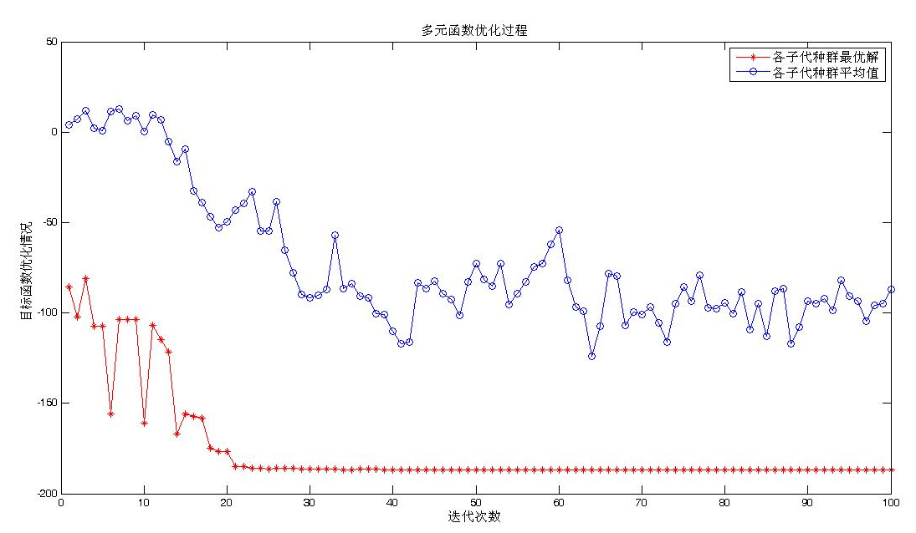
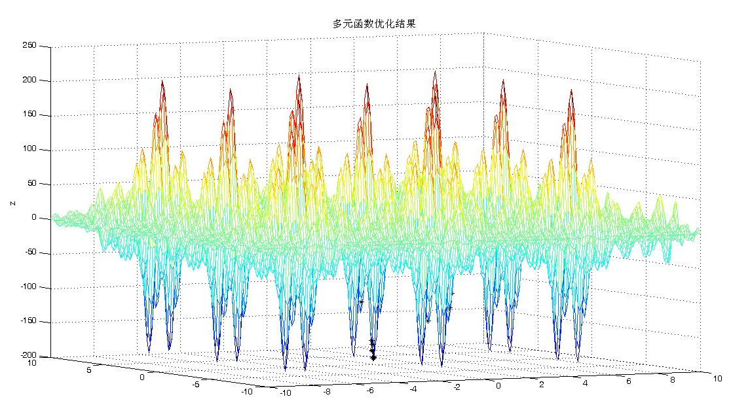
最小值运行结果：

Slide 21
建模案例：交巡警服务平台的设置与调度

